Slide 1
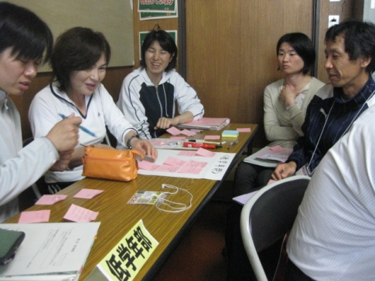
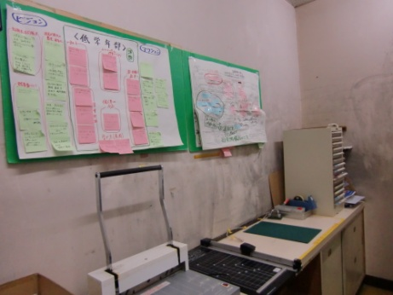
授業改革
学校改革の取組み事例
御船町立小坂小学校
①
取組み：各種調査の効果的活用と授業研究会による指導力向上
②
・限られた時間の中で、充実した研修にしていくことが課題である。
・学年部での打合せ等の時間を確保しにくい。
取組み前の状況
③
ワークショップでの意見や要望
・一人一人が目標をもち主体的に研修に参加したい。
・ワークショップ形式を取り入れてはどうか。
④
・校内研修における事前・事後研究会の協議をワークショップ形式にして、活発で多様な意見を出し合うようにした。
学校改革プランの取組み内容
⑤
成 果
・研究授業の際に事前に付箋紙を配付し、気づきをその場で記入するようにしている。
・ワークショップ形式の協議により、一人一人から意見が出され、活発な意見交換ができるようになった。
⑥
成功の秘訣，課題，反省点
⑦
少人数で話し合うことにより、一人一人の発言回数も増えた。
研修の成果と課題の可視化（印刷室に常時掲示）

Slide 2
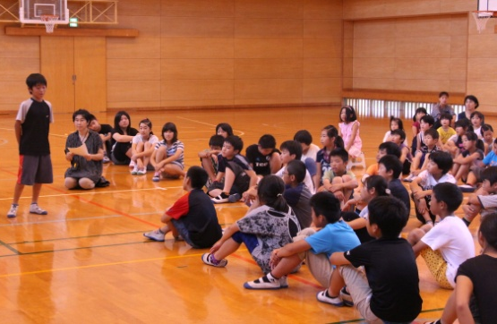
授業改革
学校改革の取組み事例
御船町立小坂小学校
①
取組み：学び方の工夫と改善
②
・話す・聞くなどの学習態度について、系統的な指導を続けていく必要がある。
取組み前の状況
③
ワークショップでの意見や要望
・集中して学ぶ児童を育てたい。
・低・中・高学年ごとに学習態度の指標や発言スタイルを示してはどうか。
④
・児童の学び方を統一するために「発表の約束」や「進級パスポート」を作成し、全職員で共通理解し徹底指導するようにした。
学校改革プランの取組み内容
⑤
成 果
・共通実践事項の取り組み方について、互いの実践を参考にしながら指導者の意識を高めていく。
・授業中や全校集会等で、以前に比べ、児童の発表が活発になった。
⑥
成功の秘訣，課題，反省点
⑦
低・中・高学年で系統的な指導を行っていく
児童集会で相手を見て話す・聞く児童の姿

